Slide 1

Gömülü Sistemler 2022 Güz
Lab. 2: Raspberry İvme ve Gyro Uygulaması
Arş. Gör. Burak Ahmet ÖZDEN bozden@yildiz.edu.tr

Slide 2
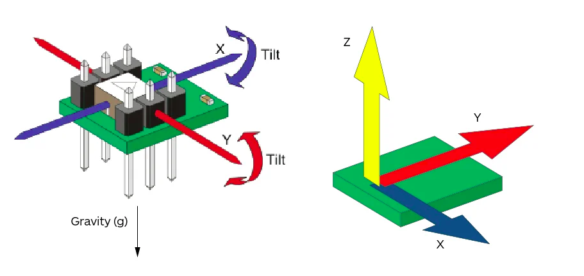
İVMEÖLÇER
9.81 m/s²
https://medium.com/

Slide 3
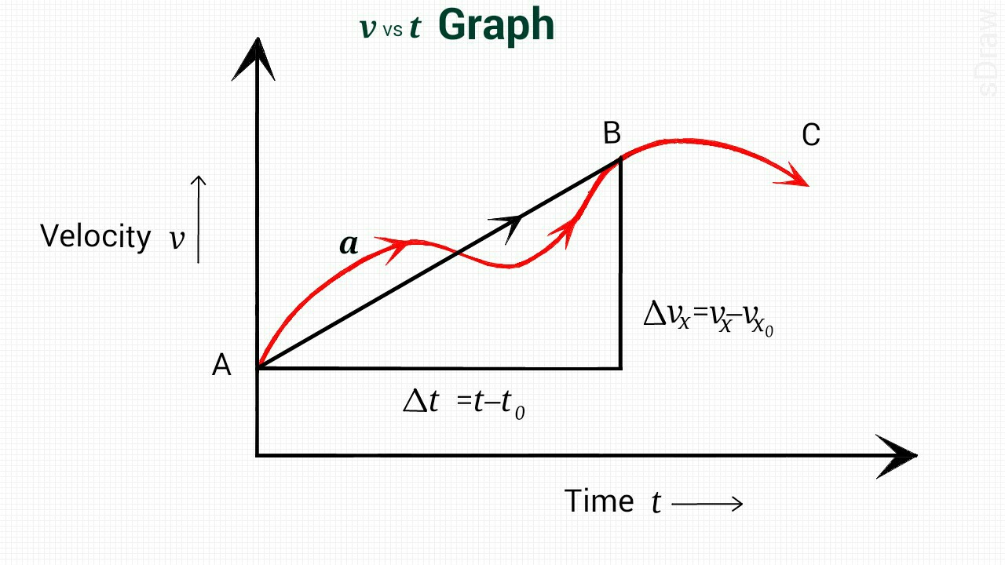
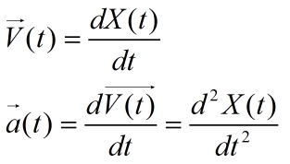
Navigasyon sistemleri
Arabalar ve Uçaklar
ivme nedir?
eğim nedir?
Denizaltılar
Akıllı telefonlar
https://tr.wikipedia.org/

Slide 4
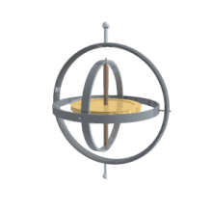
Jiroskop
Merkezcil Kuvvet
Atalet
Manyetik Pusulalar
Uzay Araçları
Akıllı telefonlar
Gemiler
https://tr.wikipedia.org/

Slide 5
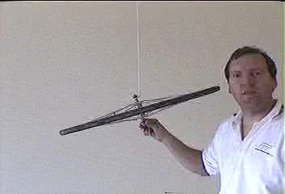
https://science.howstuffworks.com/

Slide 6

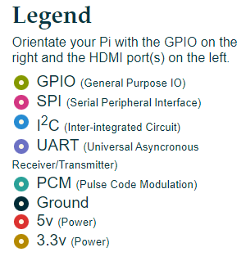
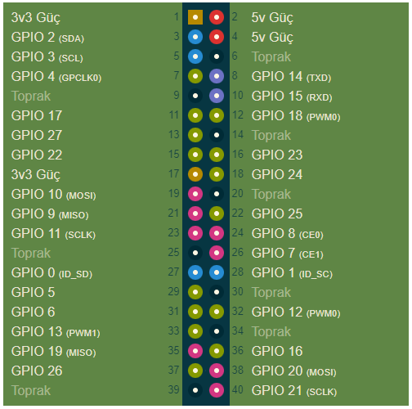
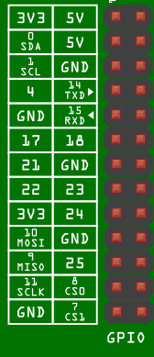
https://tr.pinout.xyz/

Slide 7
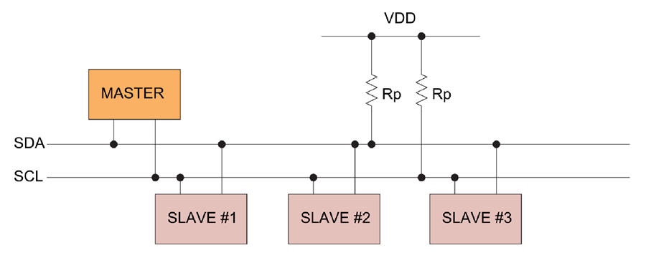
Mixed-signal and digital signal processing ICs | Analog Devices
Serial Data Line (SDA) and Serial Clock Line (SCL)

Slide 8
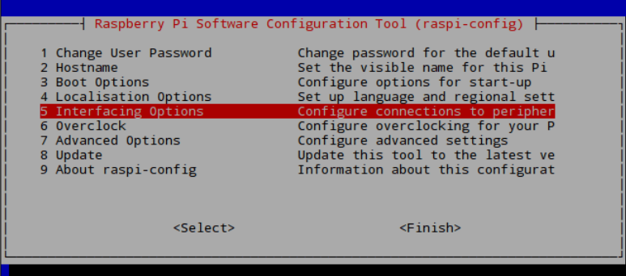
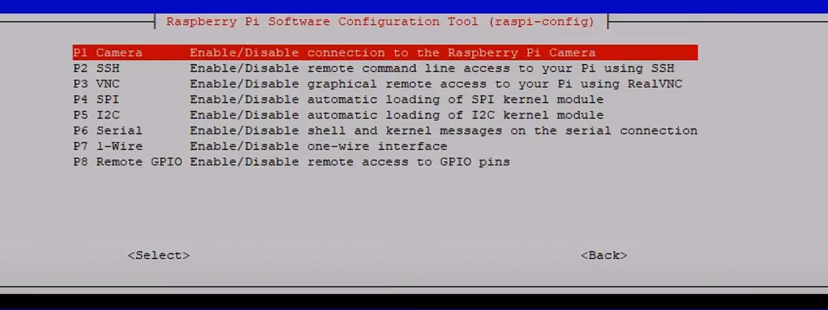
sudo raspi-config

Slide 9
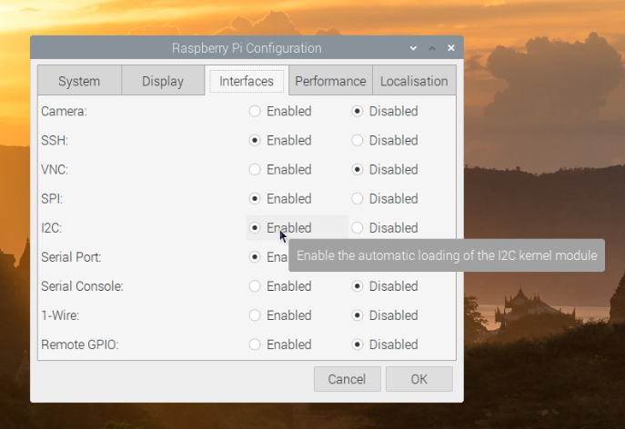

Slide 10
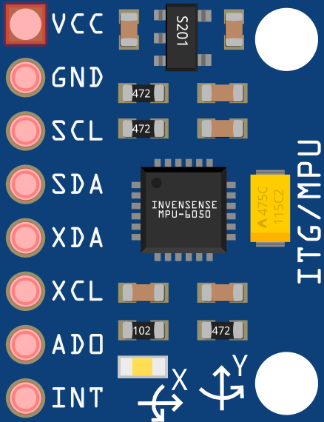
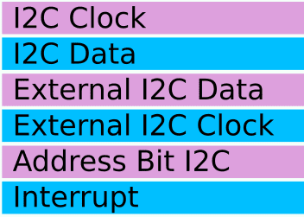
MPU6050 Sensorü
MPU: Measure/ment Position Unit(Pozisyon Ölçü/m Brimi) veya Motion Processing Unit.
IMU: Inertia Measurement Unit (Atalet Ölçüm Birimi) gyroscope ve ivmeölçer bulunduran kartlara verilen genel bir terimdir.

Slide 11
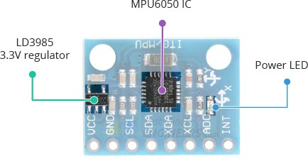
MPU6050 Module Hardware Overview
In-Depth: Interface MPU6050 Accelerometer & Gyroscope Sensor

Slide 12
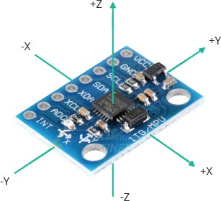
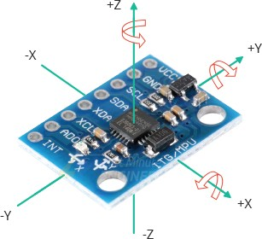

Slide 13
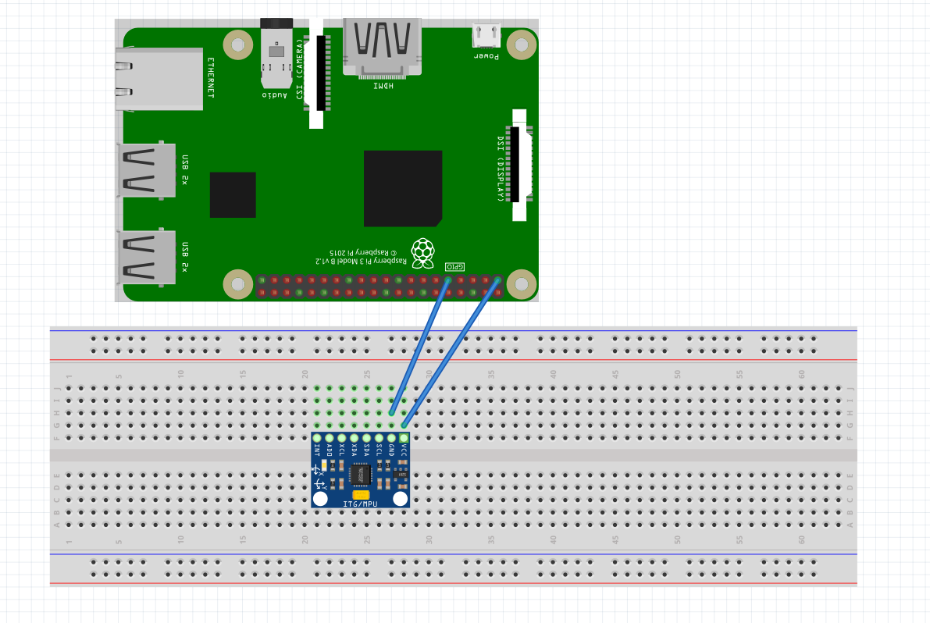

Slide 14
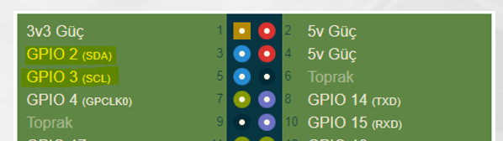
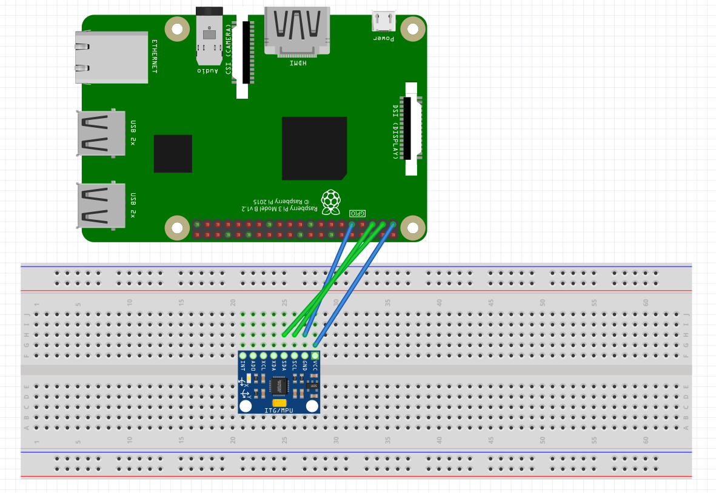
I2C Haberleşmesi için

Slide 15
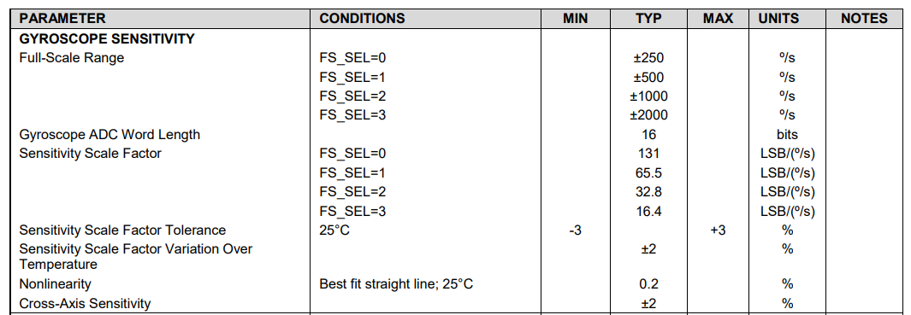
https://datasheetspdf.com/

Slide 16
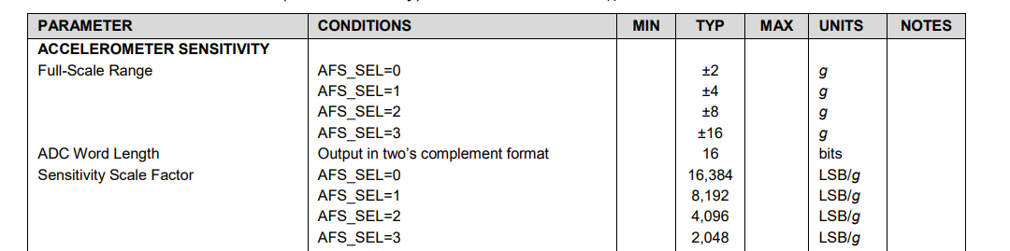
https://datasheetspdf.com/

Slide 17
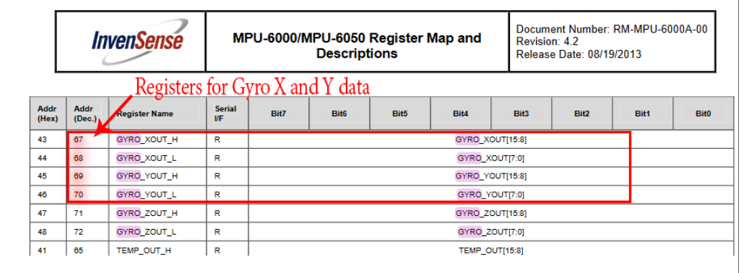
https://datasheetspdf.com/

Slide 18
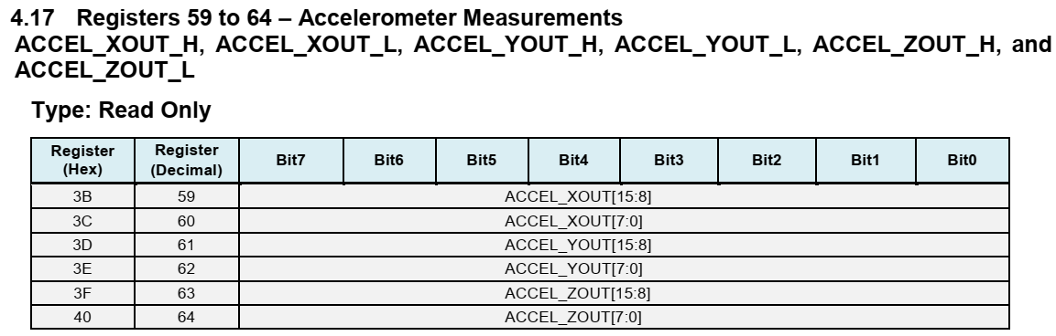

Slide 19
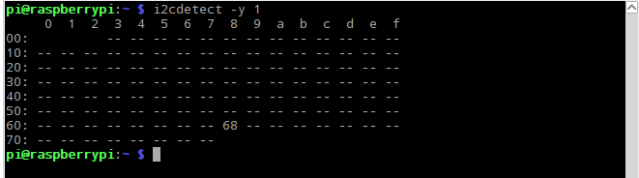
sudo apt-get install python-smbus

Slide 20
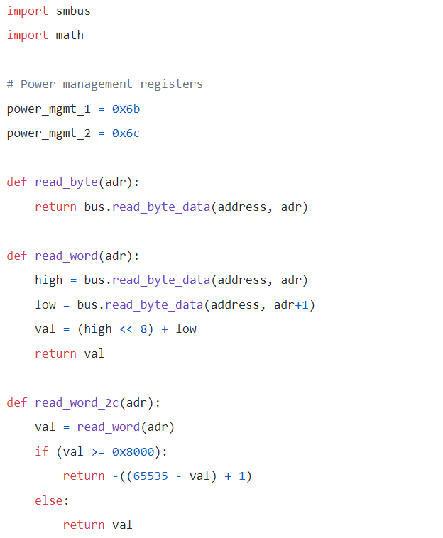
https://raspberrytips.nl/

Slide 21
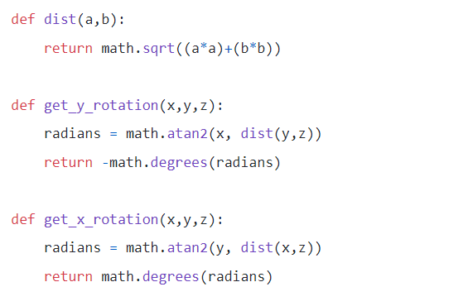

Slide 22
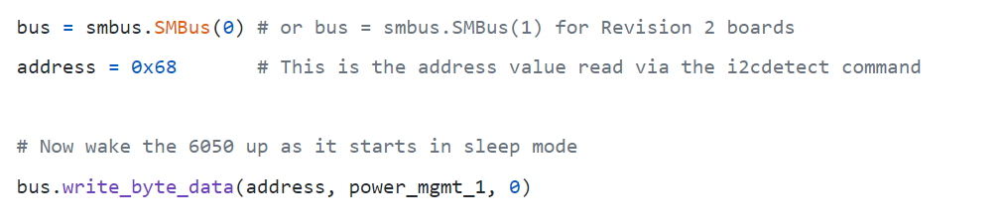

Slide 23
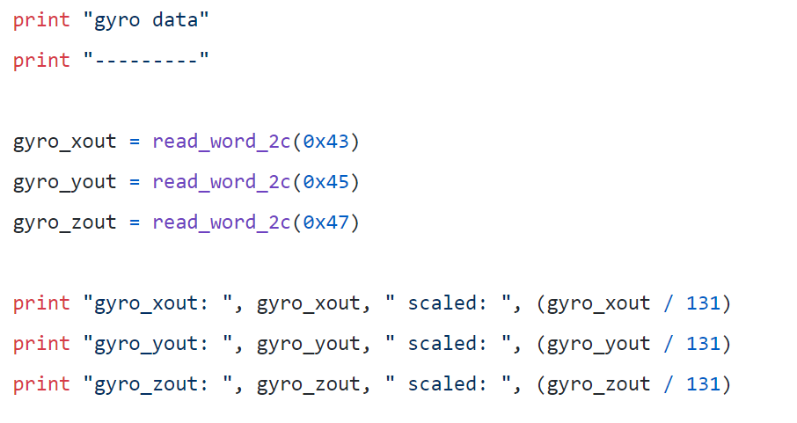

Slide 24
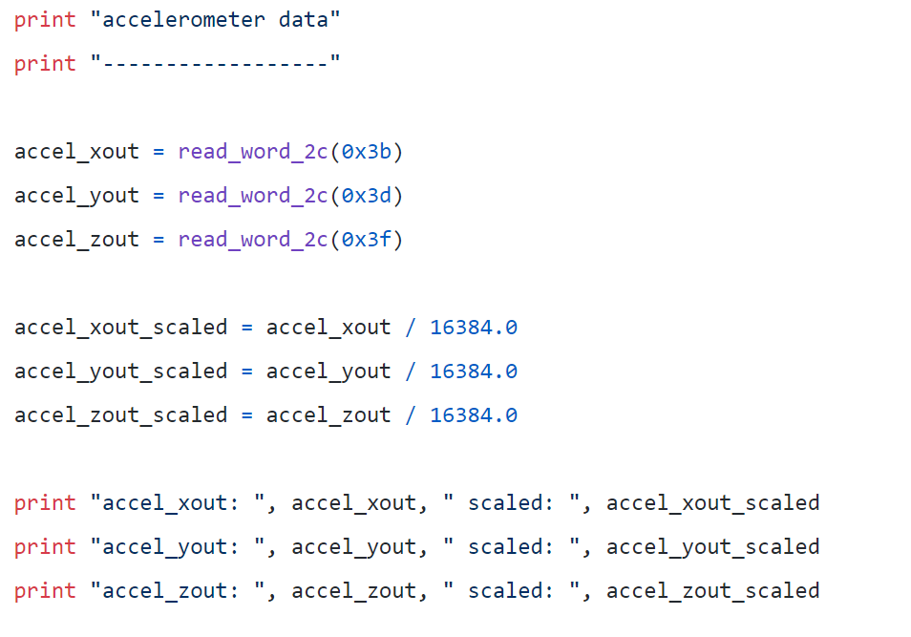

Slide 25
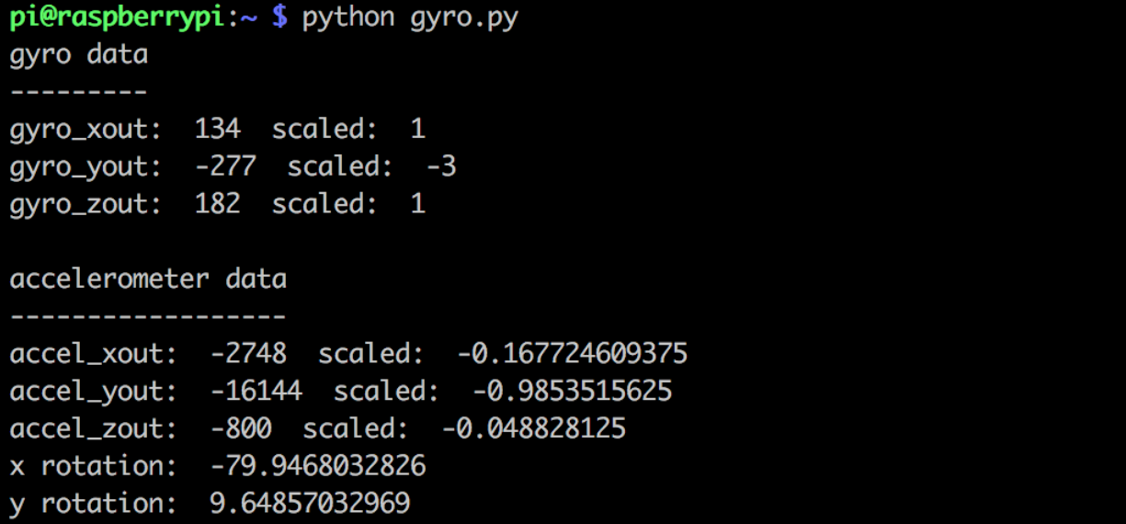

Slide 26
Teşekkürler…

